Slide 1

GIÁO DỤC THỂ CHẤT 5- TUẦN 12
BÀI DẠY: ĐỘI HÌNH ĐỘI NGŨ – BÀI THỂ LỰC

Slide 2


Nội dung bài học
1. Ôn đội hình đội ngũ
2. Thực hiện bài thể lực nâng cao sức khỏe

Slide 3

YÊU CẦU CẦN ĐẠT
1
HS quan sát và thực hiện đội hình đội ngũ
2
Biết chuẩn bị, tham gia và hướng dẫn được người khác thực hiện bài thể lực
3
Vận dụng kiến thức đã học vào luyện tập hằng ngày
4
Hình thành ý thức tự giác, nghiêm túc khi tham gia tập luyện

Slide 4

Khởi động

Slide 5
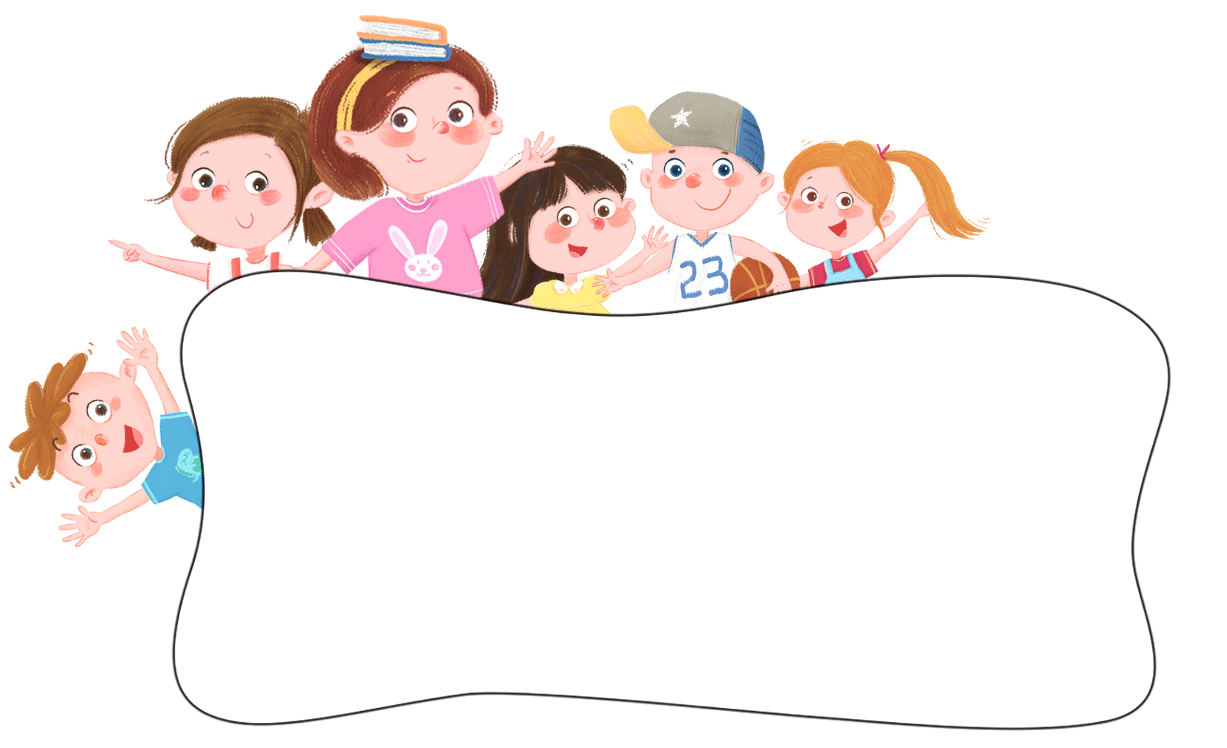


BÀI HỌC
A. Đội hình đội ngũ

Slide 6
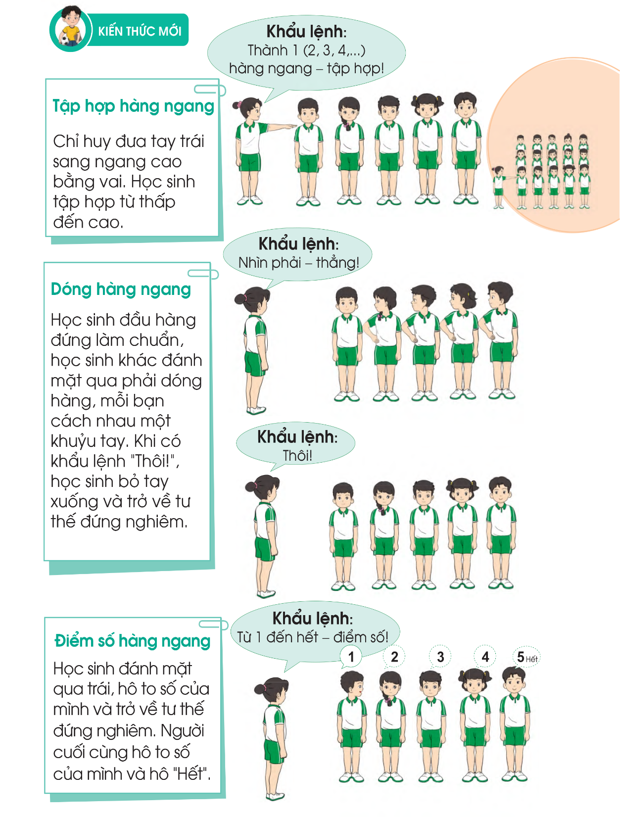
1. Tập hợp hàng ngang, dóng hàng, điểm số, dàn hàng, dồn hàng .
TẬP HỢP HÀNG NGANG
Chỉ huy đưa tay trái sang ngang cao bằng vai học sinh tập hợp từ thấp đến cao
KHẨU LỆNH
Thành 1 (2,3,4...) hàng ngang -tập hợp
Học sinh quan sát tranh

Slide 7
1. Tập hợp hàng ngang, dóng hàng, điểm số, dàn hàng, dồn hàng .
KHẨU LỆNH
Nhìn phải – thẳng
DÓNG HÀNG NGANG
Học sinh đầu hàng đứng làm chuẩn học sinh khác đánh mặt qua phải dóng hàng, mỗi bạn cách nhau một khửu tay. Khi có khẩu lệnh “ Thôi!”học sinh bỏ tay xuống và trở về tư thế đứng nghiêm
KHẨU LỆNH
Thôi !
Học sinh quan sát tranh

Slide 8
1. Tập hợp hàng ngang, dóng hàng, điểm số, dàn hàng, dồn hàng .
ĐIỂM SỐ HÀNG NGANG
Học sinh đánh mặt qua trái, hô to số của mình và trở về tư thế đứng nghiêm. Người cuối cùng hô to số của mình và hô “ HẾT”
Học sinh quan sát tranh

Slide 9

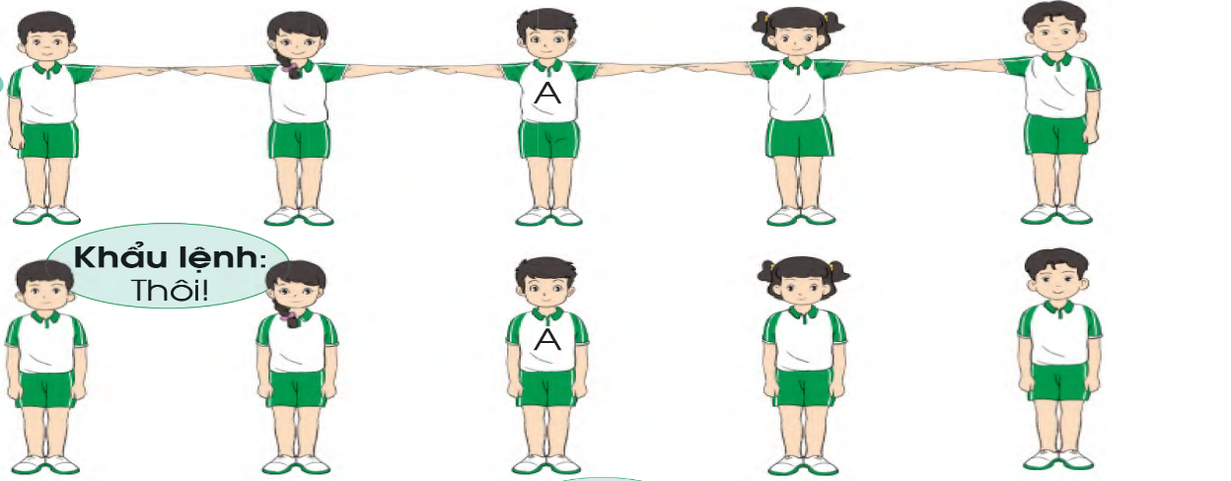
1. Tập hợp hàng ngang, dóng hàng, điểm số, dàn hàng, dồn hàng .
Học sinh được gọi làm chuẩn đứng thẳng tay phải giơ lên cao hô: “ Có”
Học sinh quan sát tranh
DÀN HÀNG NGANG
Từ học sinh A làm chuẩn, mỗi bạn cách nhau một sải tay. Khi có khẩu lệnh “ Thôi!”học sinh bỏ tay xuống trở về tư thế đứng nghiêm

Slide 10
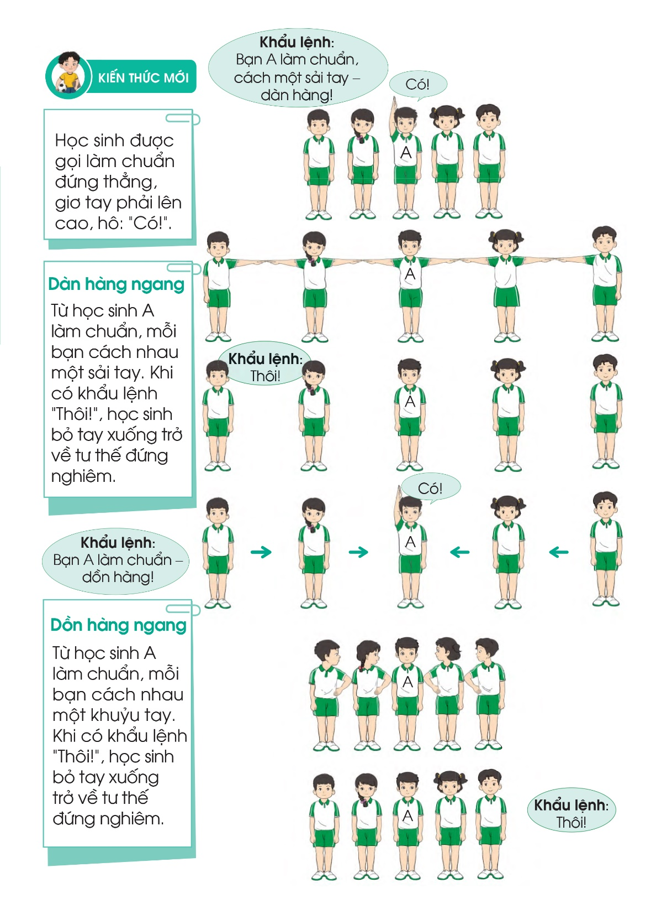

1. Tập hợp hàng ngang, dóng hàng, điểm số, dàn hàng, dồn hàng .
DỒN HÀNG NGANG
Từ học sinh A làm chuẩn, mỗi bạn cách nhau một khửu tay . Khi có khẩu lệnh “ Thôi!” học sinh bỏ tay xuống trở về tư thế đứng nghiêm
KHẨU LỆNH
Bạn A làm chuẩn – dồn hàng
Học sinh quan sát tranh

Slide 11
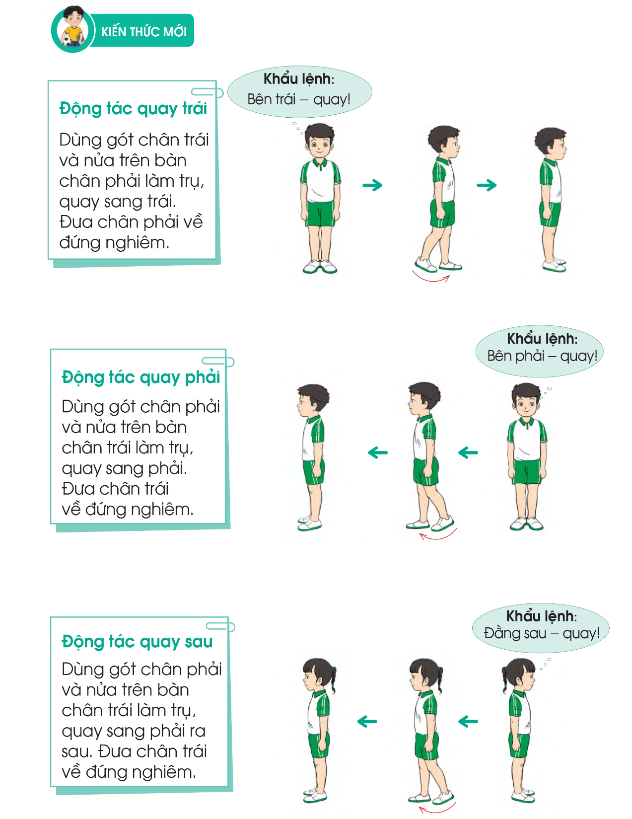
2. Ôn quay phải, quay trái , quay sau.
QUAY PHẢI
Học sinh quan sát tranh
QUAY TRÁI

Slide 12



2. Ôn quay phải, quay trái , quay sau.
Học sinh quan sát tranh
QUAY SAU
LƯU Ý KHI THỰC HIỆN QUAY CÁC HƯỚNG
Xác định chân làm trụ khi thực hiện
Thân người luôn thẳng tay áp sát chỉ quần

Slide 13

CHÚNG TA TẬP LUYỆN QUAY CÁC HƯỚNG Ở NHÀ THỰC HIỆN QUAY CÁC HƯỚNG 4 LẦN

Slide 14



Bài thể lực
Thực hiện động tác bài thể lực để nâng cao sức khỏe phòng chống dịch bệnh
Bài 1: Thực hiện động tác bật nhảy tại chỗ
Bài 2 : Thực hiện nâng cao đùi tại chỗ

Slide 15
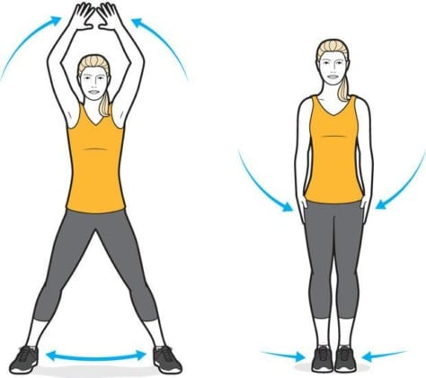

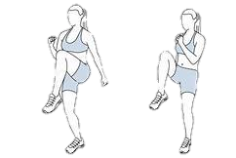
Bài thể lực
Thực hiện thể lực mỗi bài 2 lần mỗi lần nghỉ 1 phút
Thực hiện 25 lần bật nhảy trong 1 phút
Thực hiện 30 lần nâng cao đùi trong 1 phút

Slide 16

THẢ LỎNG

Slide 17
DẶN DÒ
1. Học sinh thực hiện bài học và ôn luyện thể lực theo hướng dẫn.
2. Phối hợp yêu cầu về dinh dưỡng và rèn luyện sức khỏe
3. Vận dụng bài học hằng ngày để có sức khỏe tốt phòng tránh dịch bệnh

Slide 18


